Slide 1

收入分配：从毛泽东到邓小平
$$“我到底赚了多少钱？”$$

Slide 2
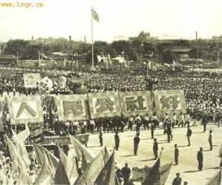
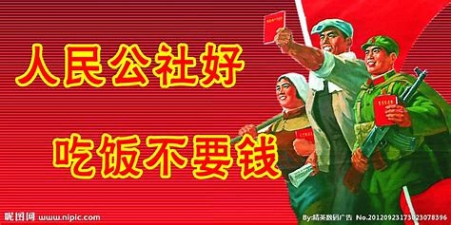
毛泽东时代的人民公社

Slide 4
为什么人民公社效率低
1 农业生产监督的困难
2 产权残缺 “由国家控制但由集体来承受其控制结果的一种农村社会主义制度安排”
3 工分制与平均主义
Notes:
农业生产的复杂性造成的监督困难，被认为是造成合作社生产效率低下的重要原因，这一高成本监督所造成的影响在林毅夫那里被正式地模型化。林毅夫 （1994）认为，合作社效率低下的原因在于对社员的激励不足，而激励之所以低下的原因则在于对社员努力程度的监督非常困难，后者则取决于生产的时间期限 长度和空间散布。因此，农业生产的时间期限越长，空间上越是分散，监督的困难程度就越大，监督成本也就越高，这种情况下监督的效果会大大降低，因而无法形 成对社员的充分激励，造成劳动积极性和生产效率低下
与监督有效性相关的另外一个因素是退出权自由，林毅夫提出，正是由于农业生产的监督非常 困难，因此集体生产的成功在很大程度上依靠社员的自律即自我监督和激励。而只有当积极劳动的社员在其他社员不履行自律协议时有退出的自由，自律才能真正发 挥自我监督和监督的作用（林毅夫，2000）。而人民公社制度下，社员的自由退社权被剥夺，农民的“多次博弈”变成“一次博弈”，公社陷入到低努力均衡陷 阱当中（林毅夫，1994）。因此，虽然退出成本很重要，但社员自由退出权的保证同样重要。
2
所谓产权残缺，这里是并不是指真正意义上的劳动者共有的产权形式，亦不是国家所有权，而 是“” 。从这一论断中可以做如下推论：国家控制并不是基于产权的国家所有，而是基于超经济的政治权力，后者保证了合作社虽然是社员共同所有，但国家却能够通过强 制征购的方式来获得生产的剩余。这样一来，由于由于剩余索取权既不归社员所有，亦不归合作社的代理人所有，前者既无劳动的积极性，后者亦缺乏进行监督的动 力。
3
① 底分，是评定社员劳动能力的主要指标，亦是社员劳动获得工分的基本依据。底分通常根据社员的年龄、性别、技能等评定，比如一个男性整劳力参加劳动一天可得工分10分，而一个成年女劳力一天的工分则可能为8分。通常情况下10个工分记为一个工，即一个劳动日。
② 死分死记，即根据劳动力的底分和出勤情况记录工分，一个劳动只要达到相应的出勤时间，就可以获得与自己等级相符的工分。很显然，这种记分方法虽然简单易行，但工分的分值却无法反映真实的劳动投入数量和质量。
③ 死分活评，将底分与社员的劳动质量相结合，每天的白天进行劳动，晚上则对每个社员当天的劳动成果进行评价，确定其应得的工分制。这种做法虽然是对死分死记的一种改进，但评分的过程非常复杂，且难以避免地会掺杂入主观因素，成本很高。
④ 大寨式工分。这种评分办法首先树立标兵，然后社员根据自己一定时期内的出勤情况、完成任务量以及思想政治修养水平，以标兵作为参照，自报这一时期的工分。需要特别指出的是，大寨式工分作为对定额记工的一种否定，强调思想修养和政治表现，反对物质刺激。
⑤ 定额记分，即劳动定额制度，这种情况下不再记录出勤情况，而是将各种农活分门别类标明分值，然后根据社员完成定额的数量和质量来评定应得工分。和以上几种工分制度相比，定额记分应该说是一种更加倾向于计件工资的工分制度，而其他几种则更多地倾向于计时工资制。
窝工也是造成工分分值连年徘徊不前，甚至出现 下滑的重要原因（曹锦清、张乐天、陈中亚，1995）。所谓窝工，曹锦清、张乐天等人的研究将其定义为“一个生产队全年实际用工总数减去全年有效用工总 数” ，这里的有效用工数应该理解为正常生产率水平下一定的耕作面积所需要的劳动投入量，实际用工总数则是生产队全年记录的总工数。曹将高级社时期和人民公社初 期“三包一奖”制度下公社和生产大队对生产队的包工数作为有效用工的标准，以此作为标准针对陈家村的研究表明，该生产队的窝工数占用工总数的一半左右，这 也就意味着社员有一半左右的工分是无效的劳动投入。造成如此严重的窝工的原因，曹锦清认为是耕地面积不足的条件下劳动力和劳动投入的不断增加，由于农业生 产在很大程度上受限于耕地，因此在耕地面积没有增多的情况下劳动投入的增加并不能带来产出的持续增加，这就必然会造成工分分值的下降。因此，人民公社实际 上存在着大量的剩余劳动力。

Slide 5
“在一个1000人的公有社会里。一个人加班一小时所增加的产值，摊到他头上，只值1/1000小时。这种用1去换1/1000的买卖，只有傻帽才干。反过来，当他偷懒一小时，只损失1/1000小时。这种用1/1000小时的产值换取1小时休闲的勾当，绝对值得！”
Notes:
或者，囚徒博弈

Slide 6
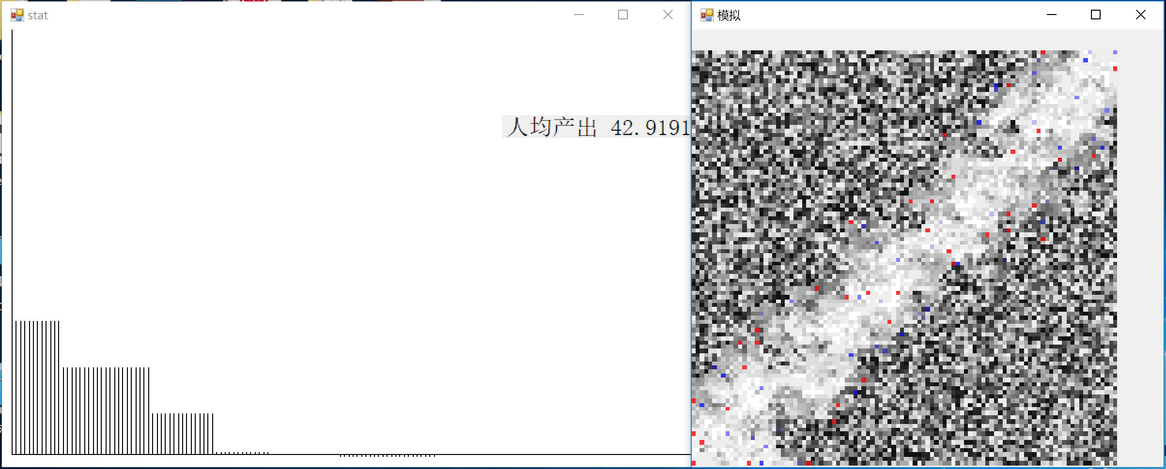

Slide 7
邓小平：改革开放

Slide 8
改革开放好？
在农业方面，公社制度的解体与生产承包责任制的推行，使得农业机械化完全停止，大型水利设施无人维护
一部分人先富起来
国有企业大量破产，数百万工人失业，严重动摇了共产党在工人心中的崇高地位，社会矛盾激化。
冷漠、拜金、腐败、官僚化盛行。
解放思想、实事求是”的理论使得民众的普遍觉醒度大幅提升，民众观点逐渐多元化，社会思想混乱。

Slide 9
改革开放不好？
不能走闭关锁国的老路
不可能都富裕
发展是矛盾与解决矛盾的过程
“我国社会主要矛盾已经转化为人民日益增长的美好生活需要和不平衡不充分的发展之间的矛盾。”

Slide 10
二次收入分配
没有最好的分配体制——人的欲望无穷
税收
转移支付

Slide 11
国务院关于同意建立深化收入分配制度改革 部际联席会议制度的批复 国函〔2014〕54号
发展改革委： 你委《关于建立深化收入分配制度改革部际联席会议制度的请示》（发改就业〔2014〕739号）收悉。现批复如下： 同意建立由发展改革委牵头的深化收入分配制度改革部际联席会议制度。联席会议不刻制印章，不正式行文，请按照国务院有关文件精神认真组织开展工作。
附件：深化收入分配制度改革部际联席会议制度
国务院 2014年4月30日

Slide 12
展望
城镇化？
外来人口？
高房价？
高税收？

Slide 13
谢谢大家！
版权信息：
作者：匿名用户 链接：https://www.zhihu.com/question/25254678/answer/30840683
https://www.zhihu.com/question/20215592/answer/1943013
来源：知乎

